Slide 1




NOVITETI SKIJAŠKE OPREME
- BOA SISTEM -
dr Goran Prebeg

Slide 2
CILJ PREDAVANJA
BEZBEDNOST – FUNKCIJA – UDOBNOST
EDUKACIJA INSTRUKTORA = EDUKACIJA SKIJAŠA
UNAPREĐENJE ZNANJA I VEŠTINE SKIJANJA NIJE TREND
TO JE NAJBOLJI PUT KA BEZBEDNOM SKIJANJU
KORIŠĆENJE I IZBOR OPREME JE VAŽAN SEGMENT OBUKE
RADNA UNIFORMA
KLIJENT = INSTRUKTOR
POVERENJE, SMERNICE PRILIKOM IZBORA

Slide 3
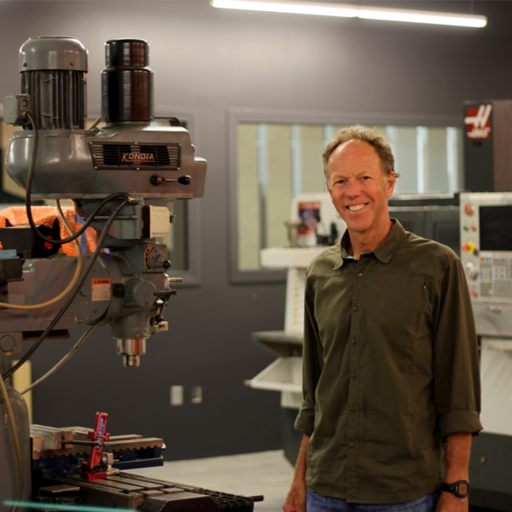
BOA SISTEM
BOA SISTEM 2001 - GARY HAMMERSLAG, BORDER, SURFER
PIONIR NOVIH TEHNOLOGIJA
PERTLE I KLIZALJKE
SMART SISTEM ZA ZATEZANJE OBUĆE
SAJLE SU IZRAĐENE OD NERĐAJUĆEG ČELIKA VISOKOG KVALITETA
SAJLE SU OTPORNE NA SVE VREMENSKE USLOVE
FUNKCIJA ZATEZANJE I MAKSIMALNO PRIJANJANJE OBUĆE OKO STOPALA, PREKO CELE POVRŠINE

Slide 4
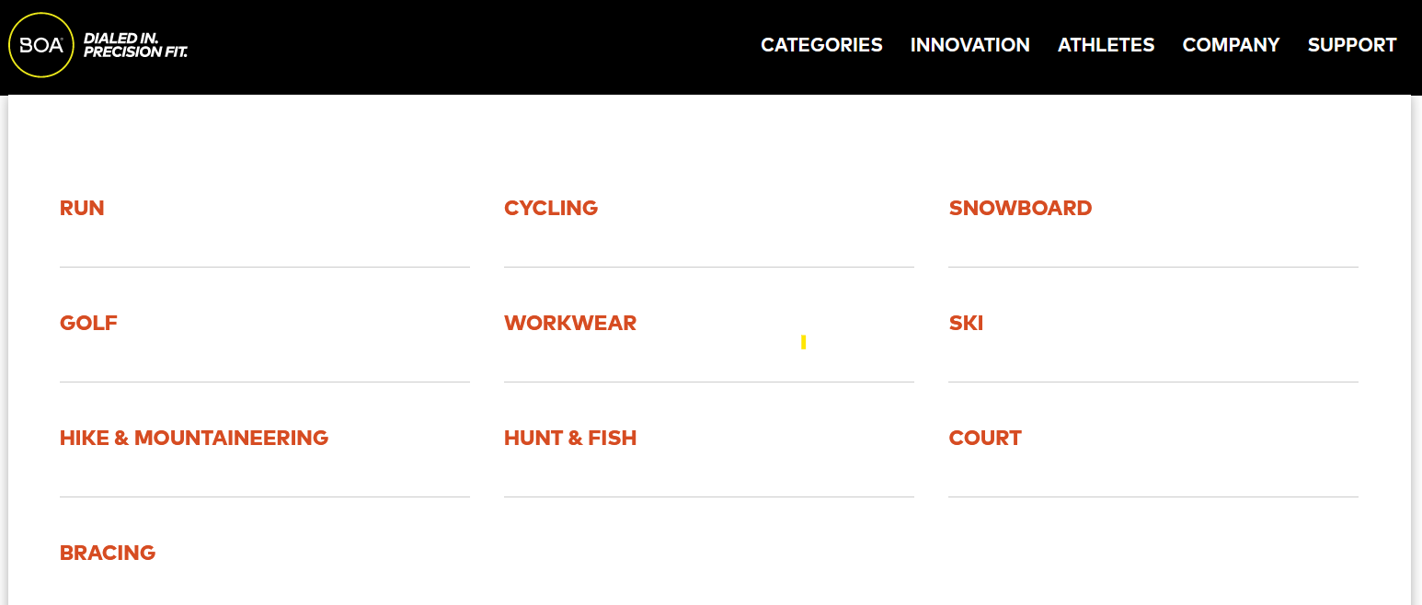

Slide 5
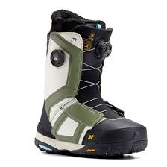
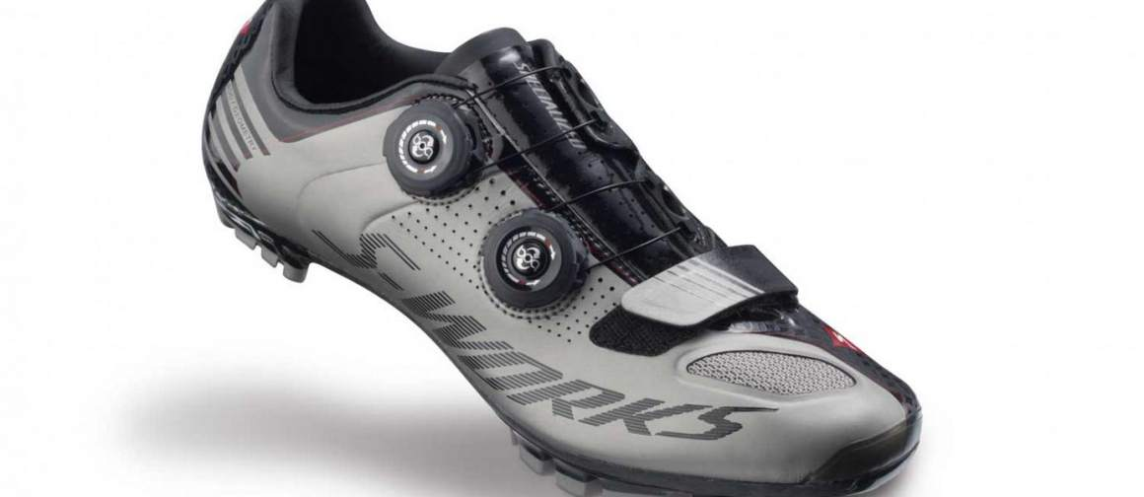
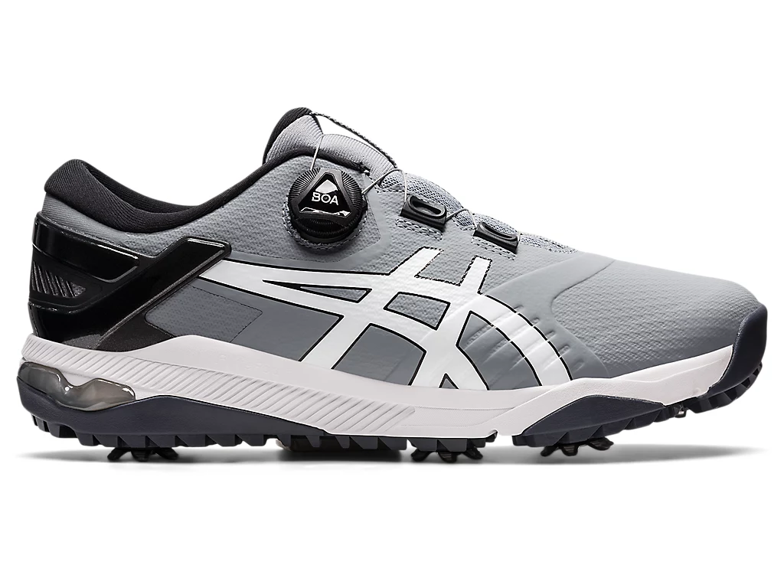
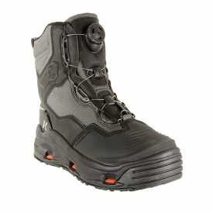
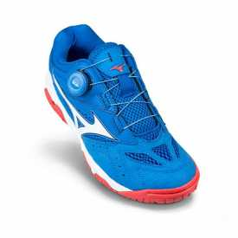
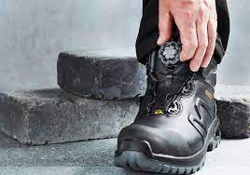

Slide 6
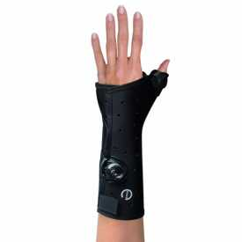
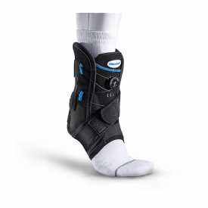
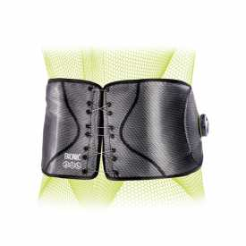

Slide 7




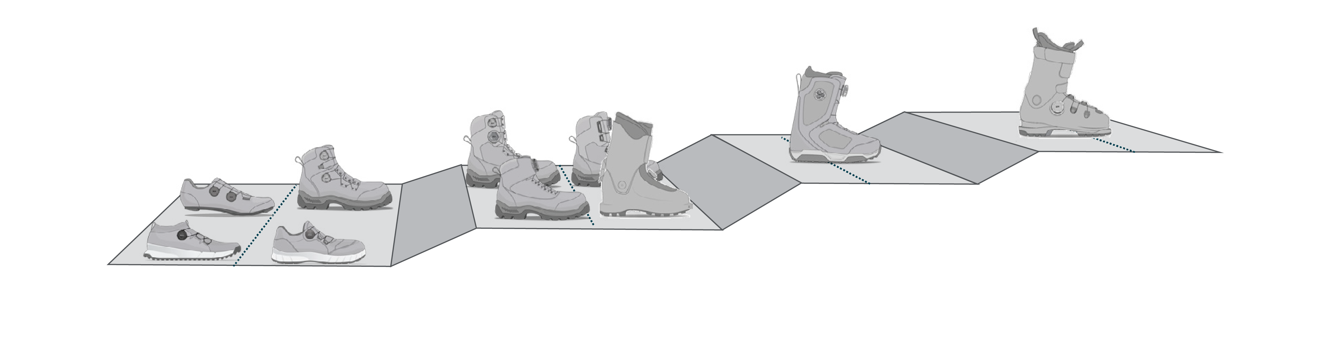
PRECISION FIT
LACE TENSTION
OVERALL STIFFNESS OF PRODUCT
ALPINE ALL
MOUNTAIN
FREERIDE & PISTE
SNOWBOARD,
SNOWMOBILE,
FIREFIGHTER BOOTS
SAFETY, HIKING, HUNTING,
MILITARY, MOUNTAINEERING,
SKIMO
RUNNING, CYCLING, SAFETY,
HIKING, KIDS

Slide 8
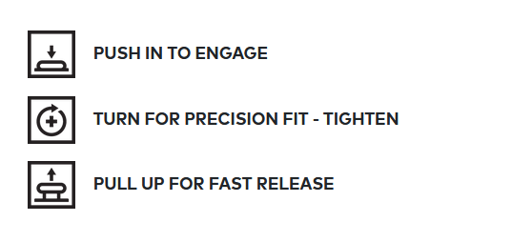
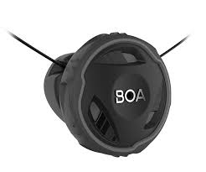

Slide 9
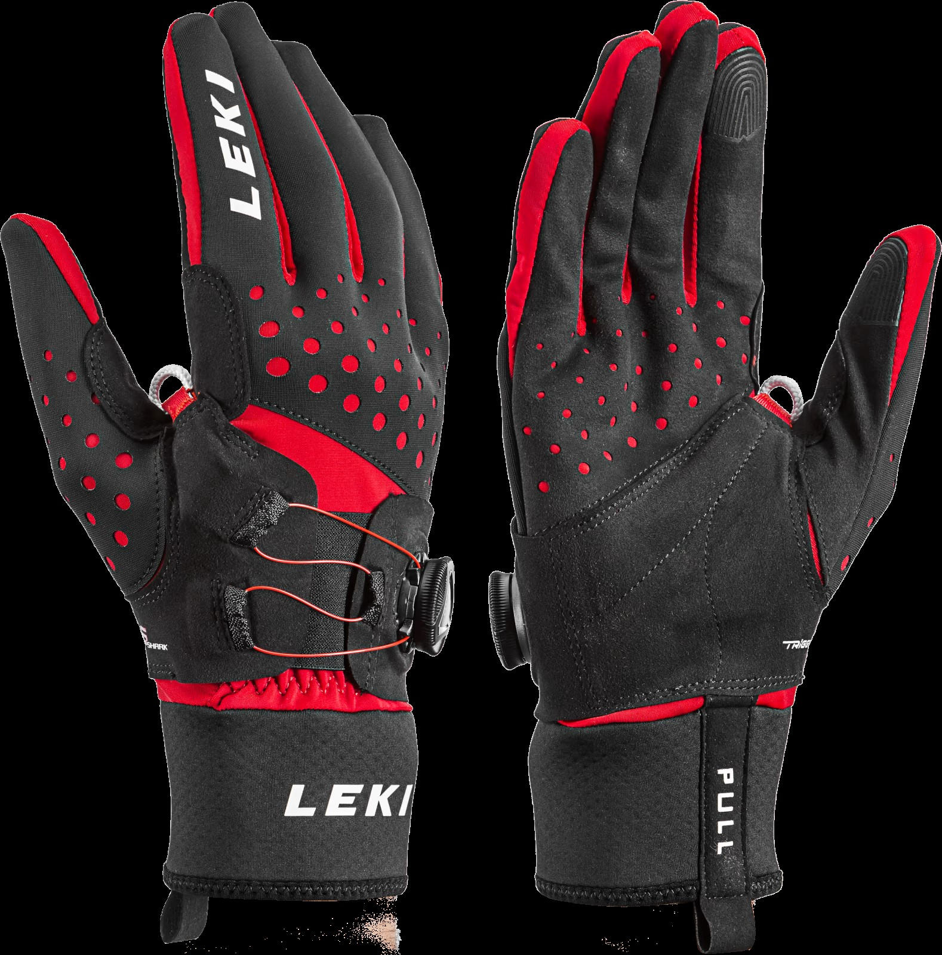
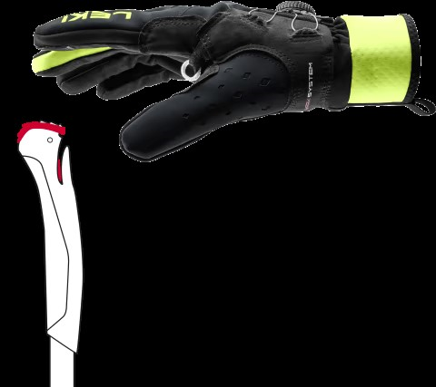
BOA SISTEM LEKI
Oblikuje se prema ruci
Veća udobnost
Kao “druga” koža

Slide 10
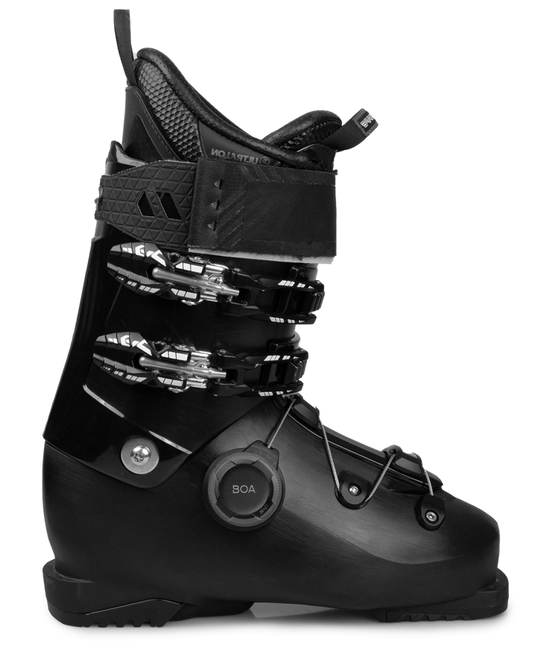
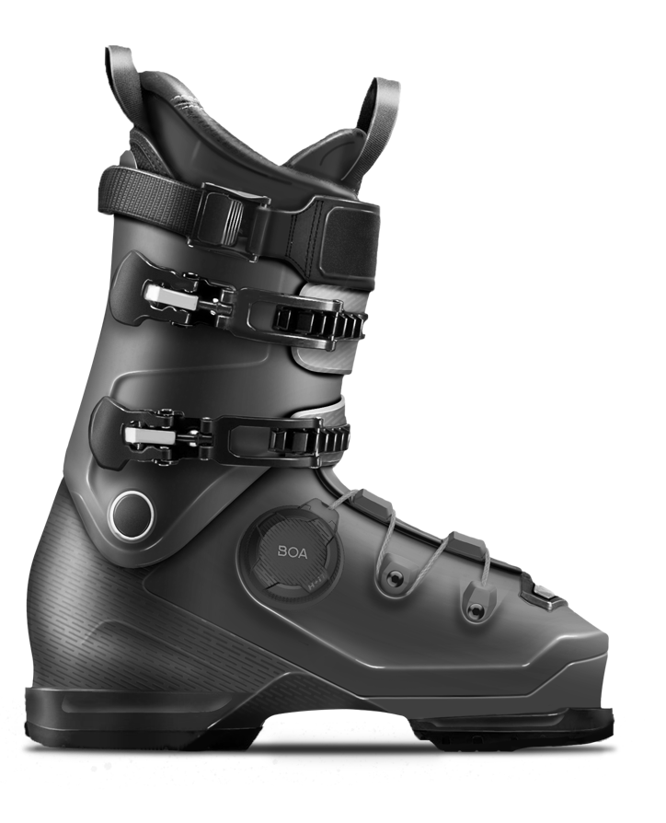
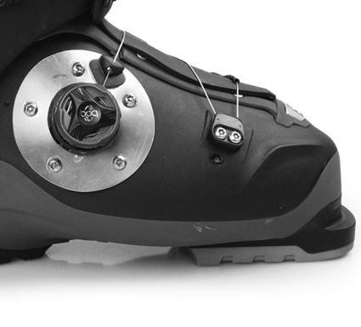
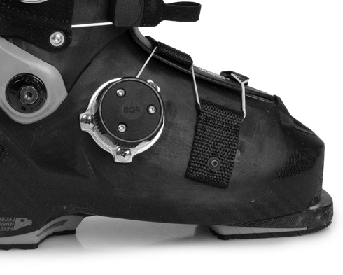




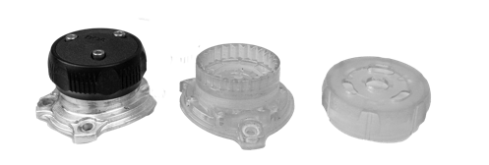
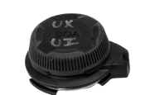
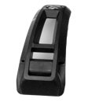

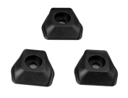
RAZVOJ ALPSKOG PROGRAMA BOA®
2015/16
2018/19
2019–2021
2021/22
2023
FEASIBILITY
TESTING
with existing
BOA® hardware
EFFICACY TEST WITH PROTOTYPE PARTS
BOA® FIELD &
LAB TEST
with injected parts
BRAND PARTNER FIELD TESTS
RETAIL LAUNCH

Slide 11
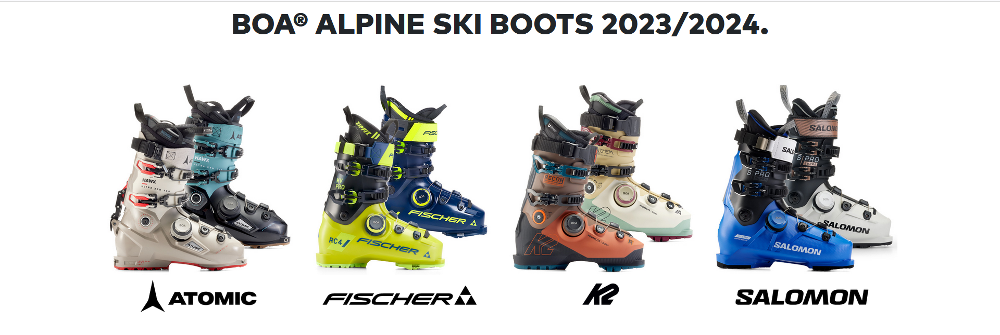
2018 kreće razvoj BOA sistema u domenu skijaških sportova
5 godina testiranja, 53 ispitanika, tokom dve godine
Izdržljivost sistema - 3000 stezanja i popuštanja, bez smanjenja efikasnosti
Ekvivaletno korišćenju jednom dnevno sledećih 8 godina
SISTEM OTPORAN NA SVE VREMENSKE USLOVE!!!

Slide 12
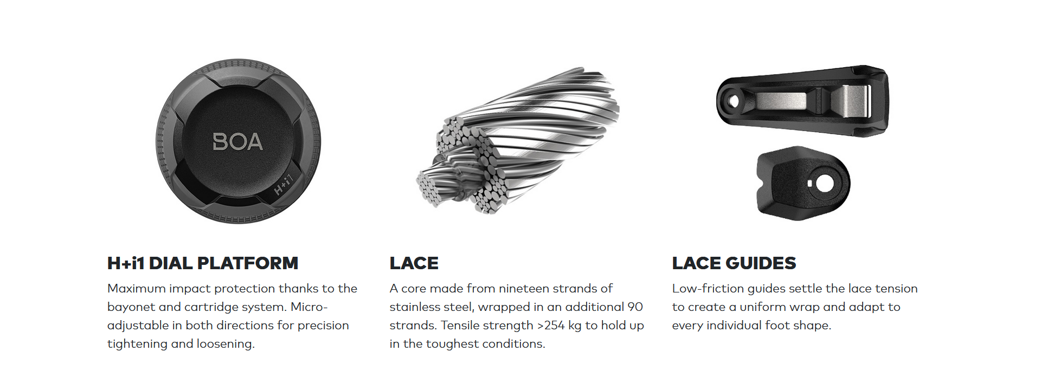

Slide 13
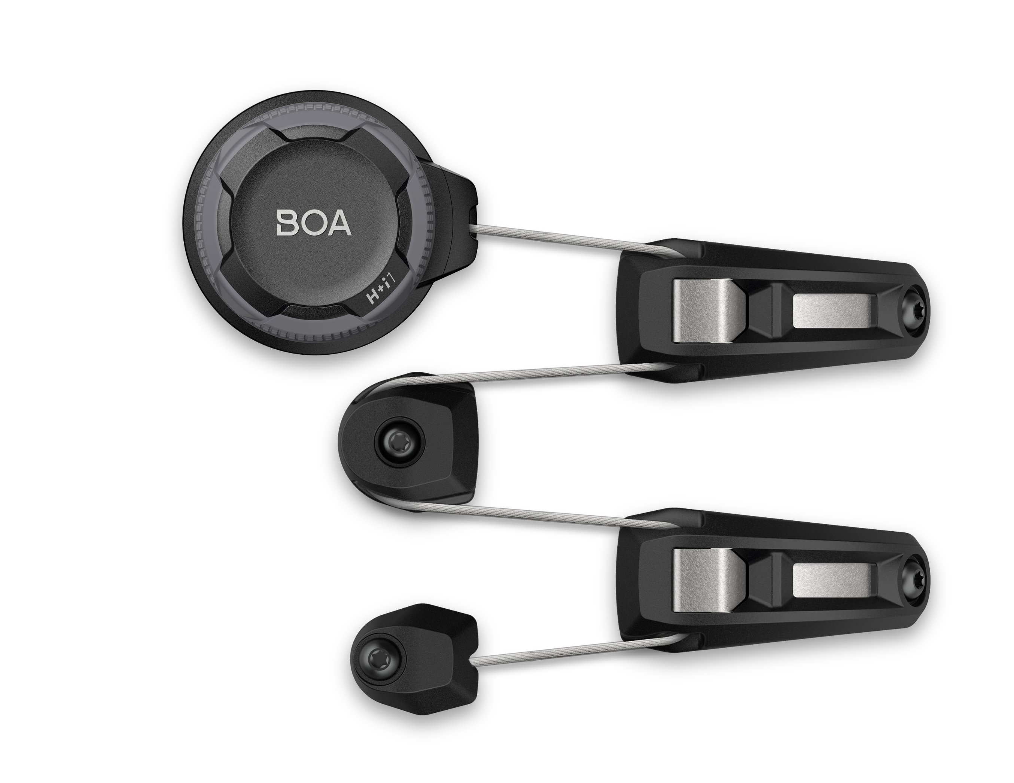

Notes:
Performance = Foot wrap & power transfer

Slide 14
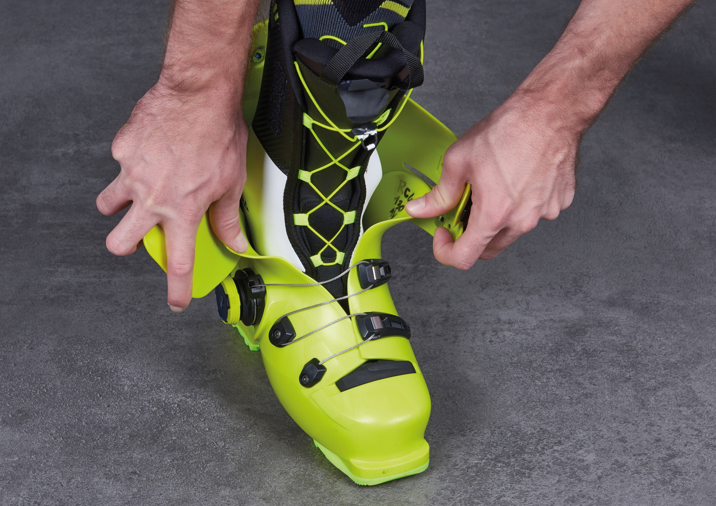
U sezoni oko 1000 sati testiranja elitnih skijaša:
1. Omogućena je bolja preraspodela pritiska na stopalo
2. Brži odgovor skije na pritisak pancerice u zaokretu
3. Povećan komfor, bez smanjenja efikasnosti

Slide 15
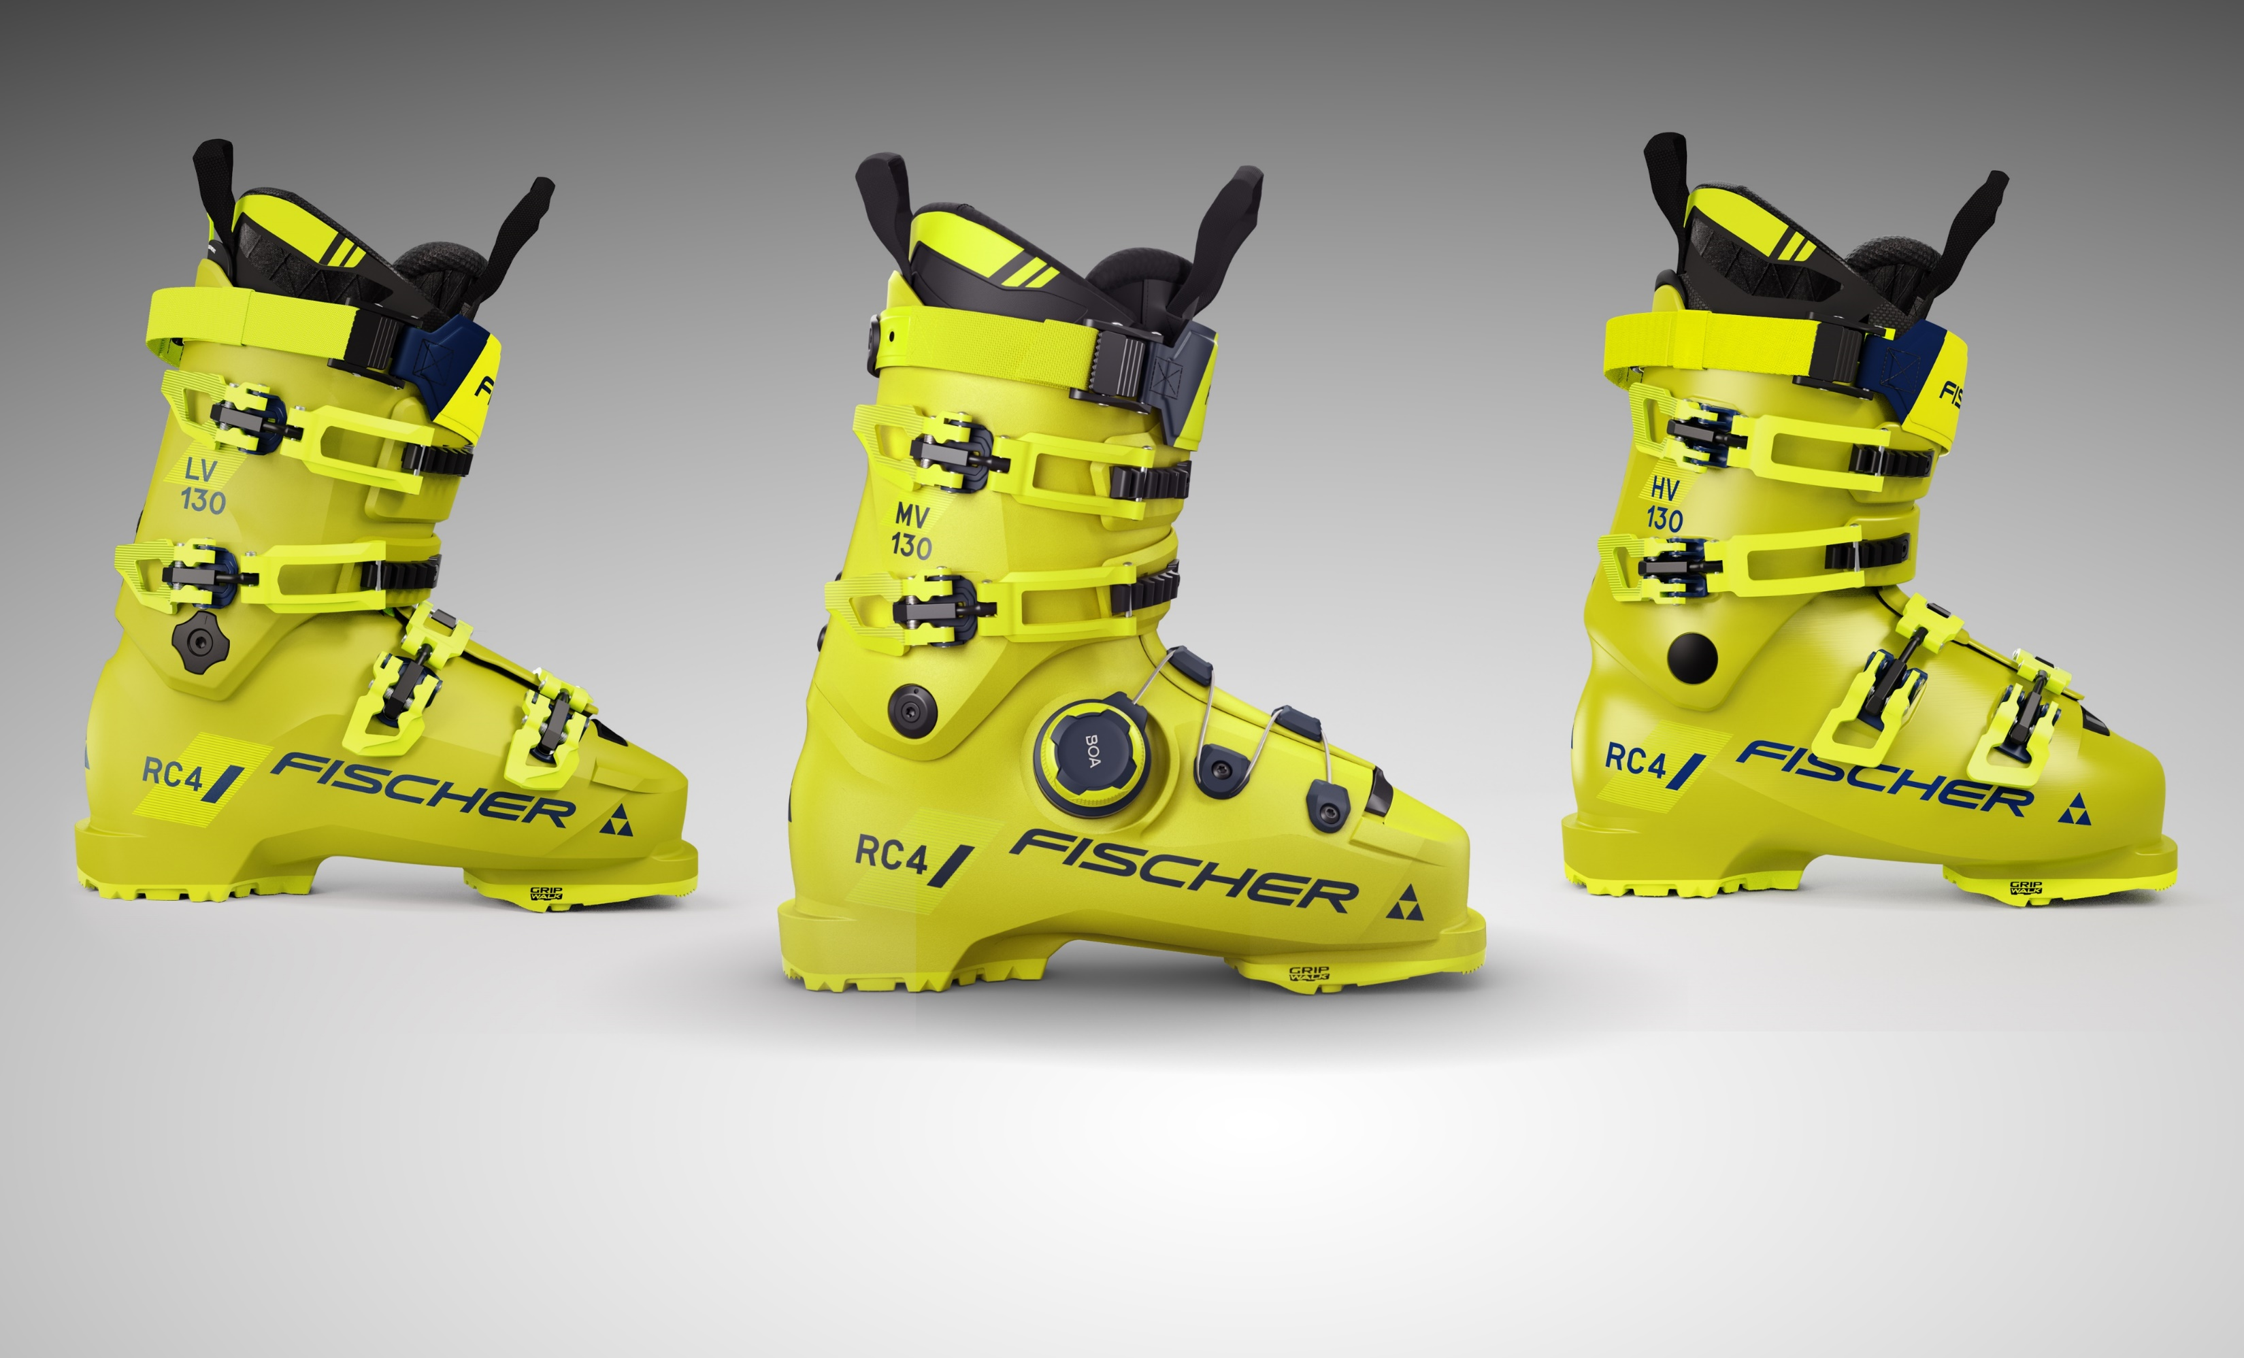

Slide 16


Slide 17
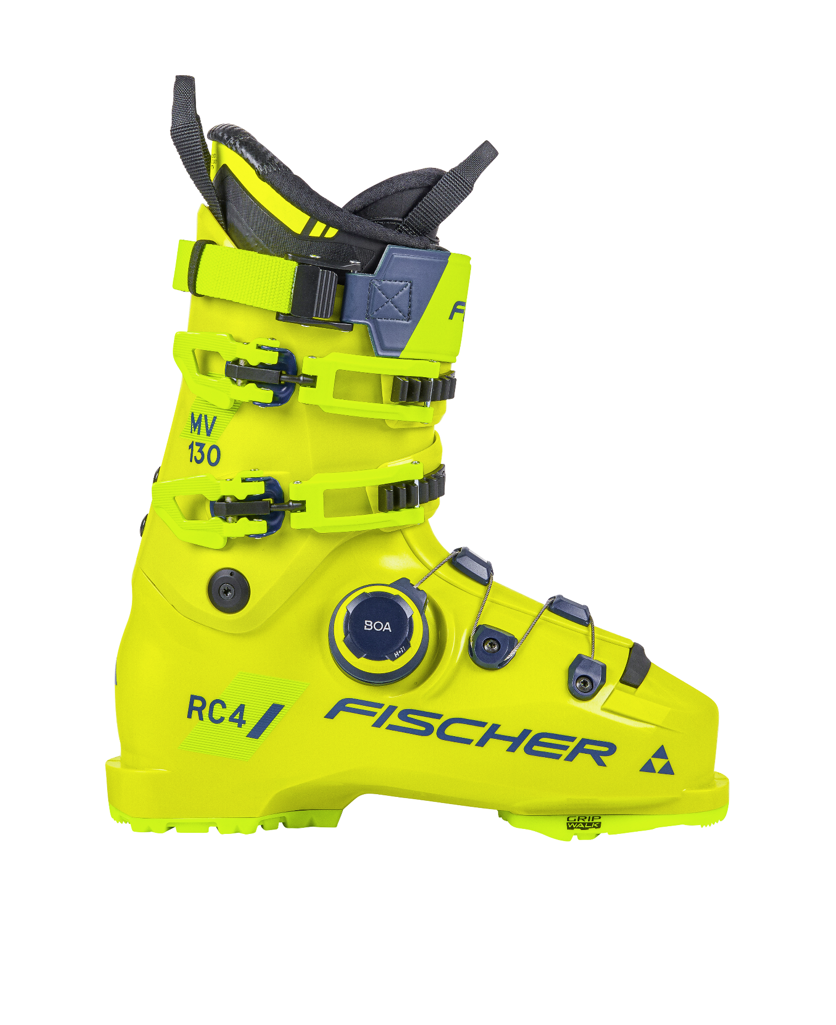
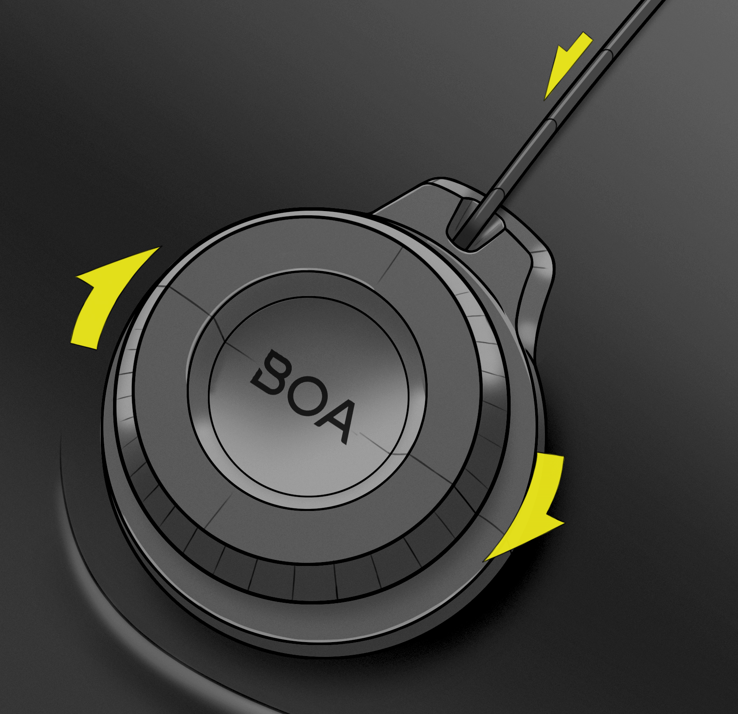

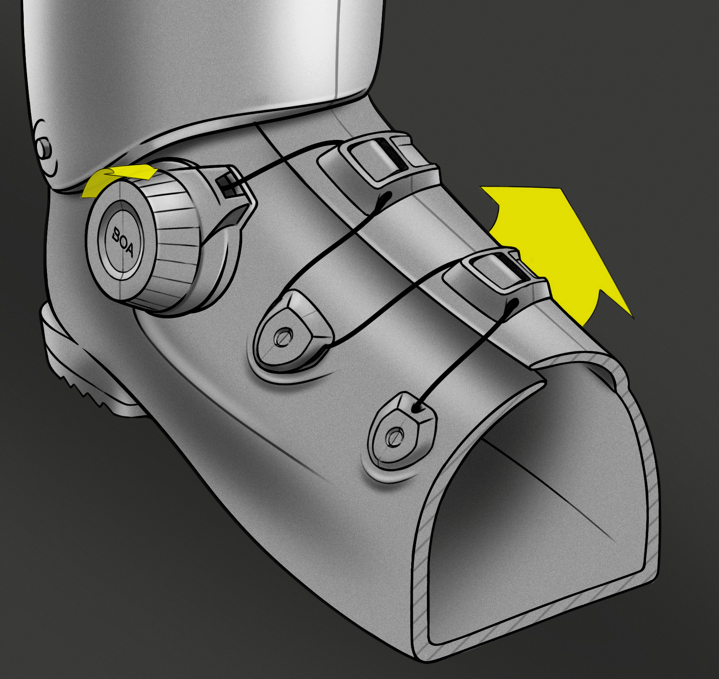


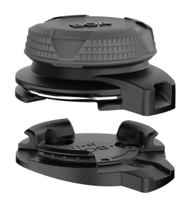

THE boa® fit system.
DIALED IN.
Micro-adjustable,
precision fit.
locked IN.
Secure and connected fit for improved power
and control.
confident.
Engineered and built
to perform on the mountain’s toughest terrain.

Slide 18
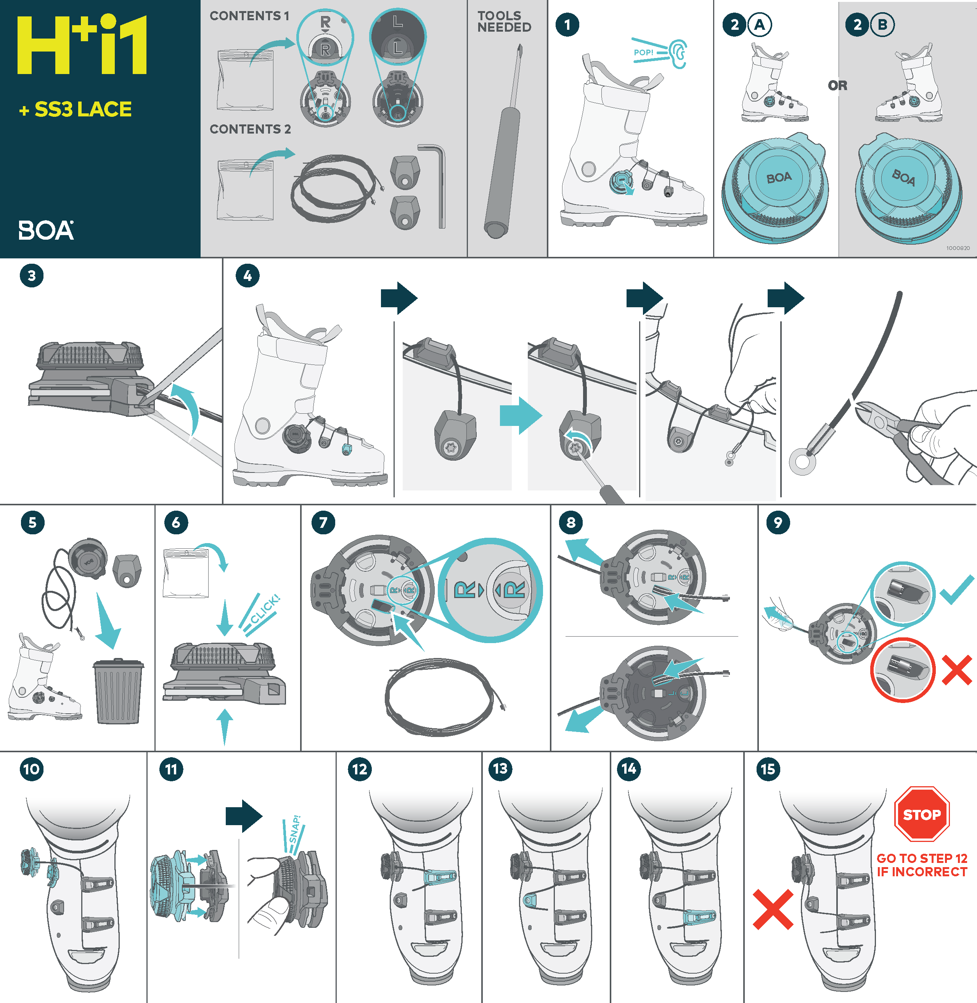

Slide 19
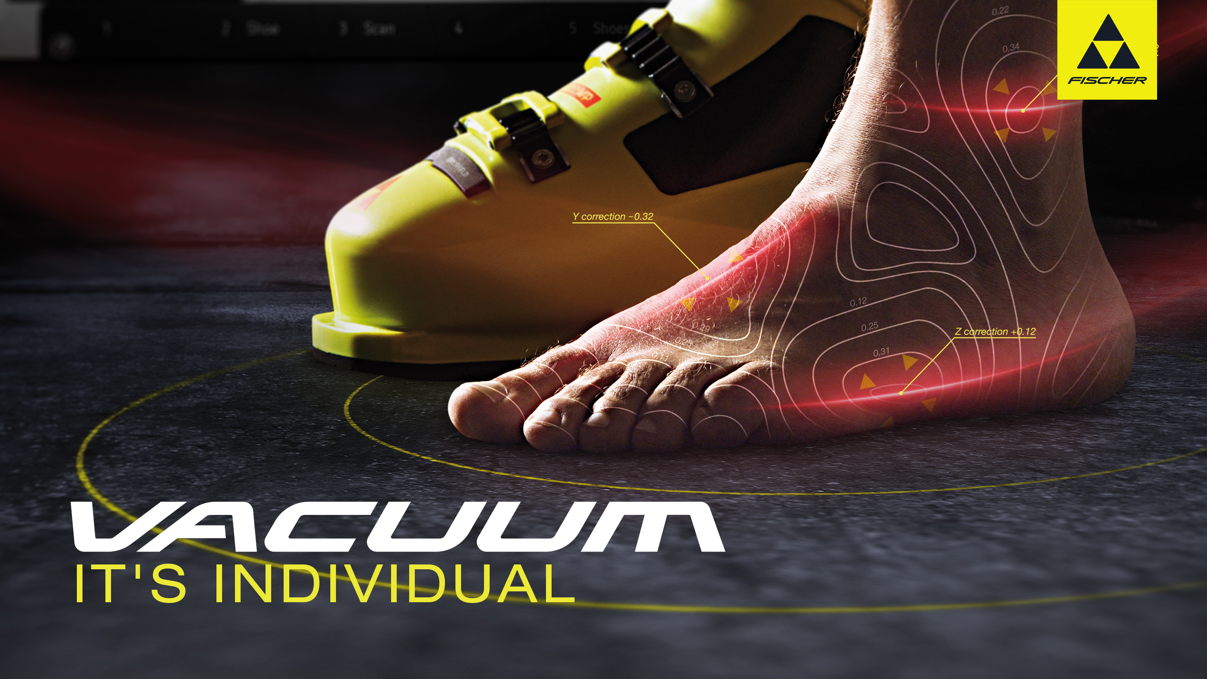
VACUUM

Slide 20
Zone Fit
Small
Easy
Fast
Notes:
Marketing empahsis? – no results on google for „fischer zone fit“ - Trademark!?

Slide 21
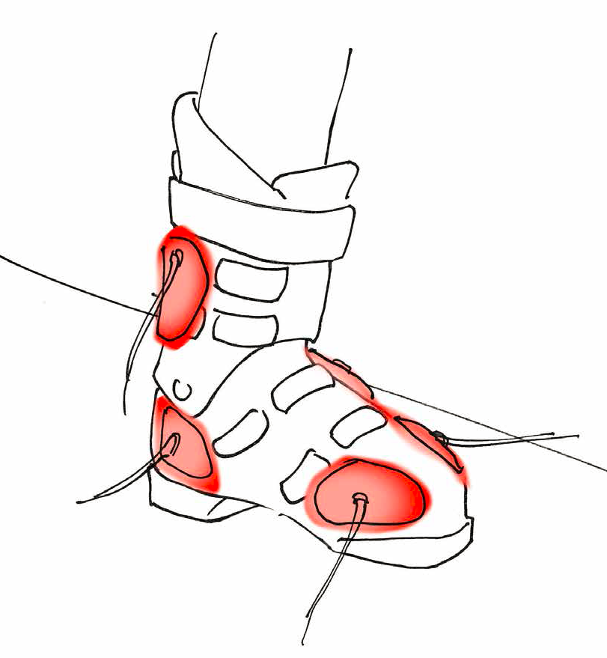
VACUUM ZONE FIT
PARCIJALNO OBLIKOVANJE
SAMO KRITIČNE ZONE
8 “STIKERA”, 8 ZONA ISTOVREMENO
INSTANT REZULTAT
PRAVO NA SNEG

Slide 22
